Slide 1
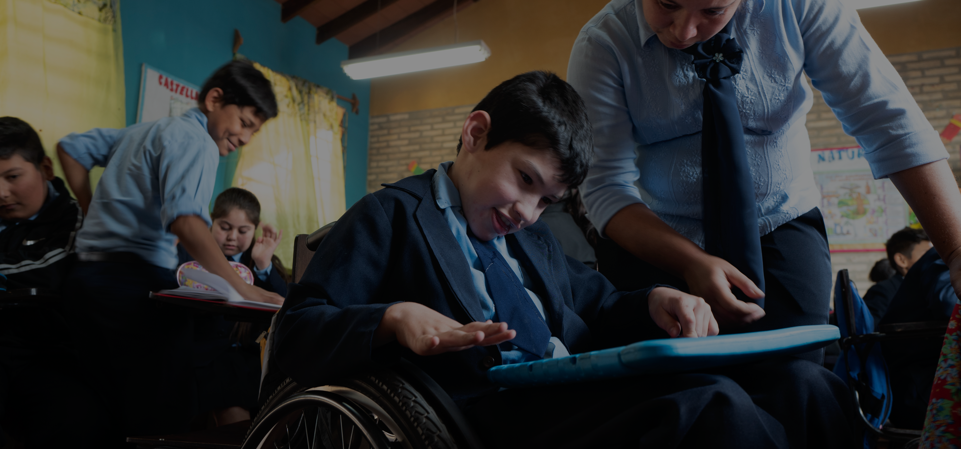
Para que los niños y niñas de todo el mundo puedan acceder a la tecnología de asistencia que necesitan

